Slide 1




Бушерская АЭС
Аварийная Готовность и реагирование
Ноябрь 2021
Bushehr Nuclear Power Plant
Emergency Preparedness and Response
November 2021

Slide 2
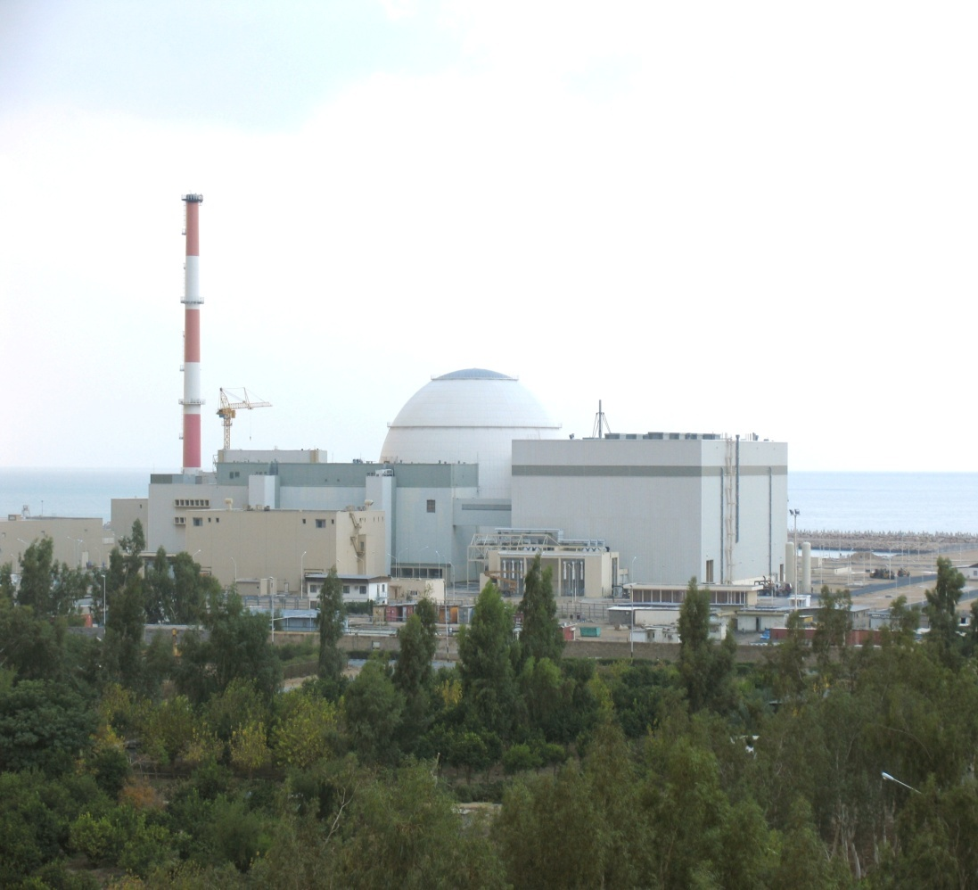
    Виртуальная встреча рабочей группы РКЦ ВАО АЭС
    09-10 Ноябрь 2021г.
    WANO-MC RCC WG Virtual MEETING
    09-10 November 2021
Мохаммад Хади Джафари
Руководитель Аварийного Планирования
Mohammad Hadi Jafari
Manager of Emergency Planning

Slide 3
Содержание
CONTENT
Краткое знакомство с АЭС Бушер
Тренировка аварийной готовности
Корректирующие мероприятия в зоне УТА
Ежегодные учения по обмену информацией с РКЦ-ВАО АЭС
Тест видеоконференцсвязи КЧС БАЭС
Статус протокола № 14
Меры защиты от пандемии COVID-19
Brief Introduction of the Bushehr NPP
Emergency Preparedness Exercises
Corrective Action in the SAM Area
Annual Communication Exercise with the RCC – WANO MC
BNPP CMC Videoconference communication test;
Status of Minutes № 14
Protective Measures for COVID-19 Pandemic
Совещание РКЦ МЦ
9-10 НОЯБРЯ 2021

Slide 4
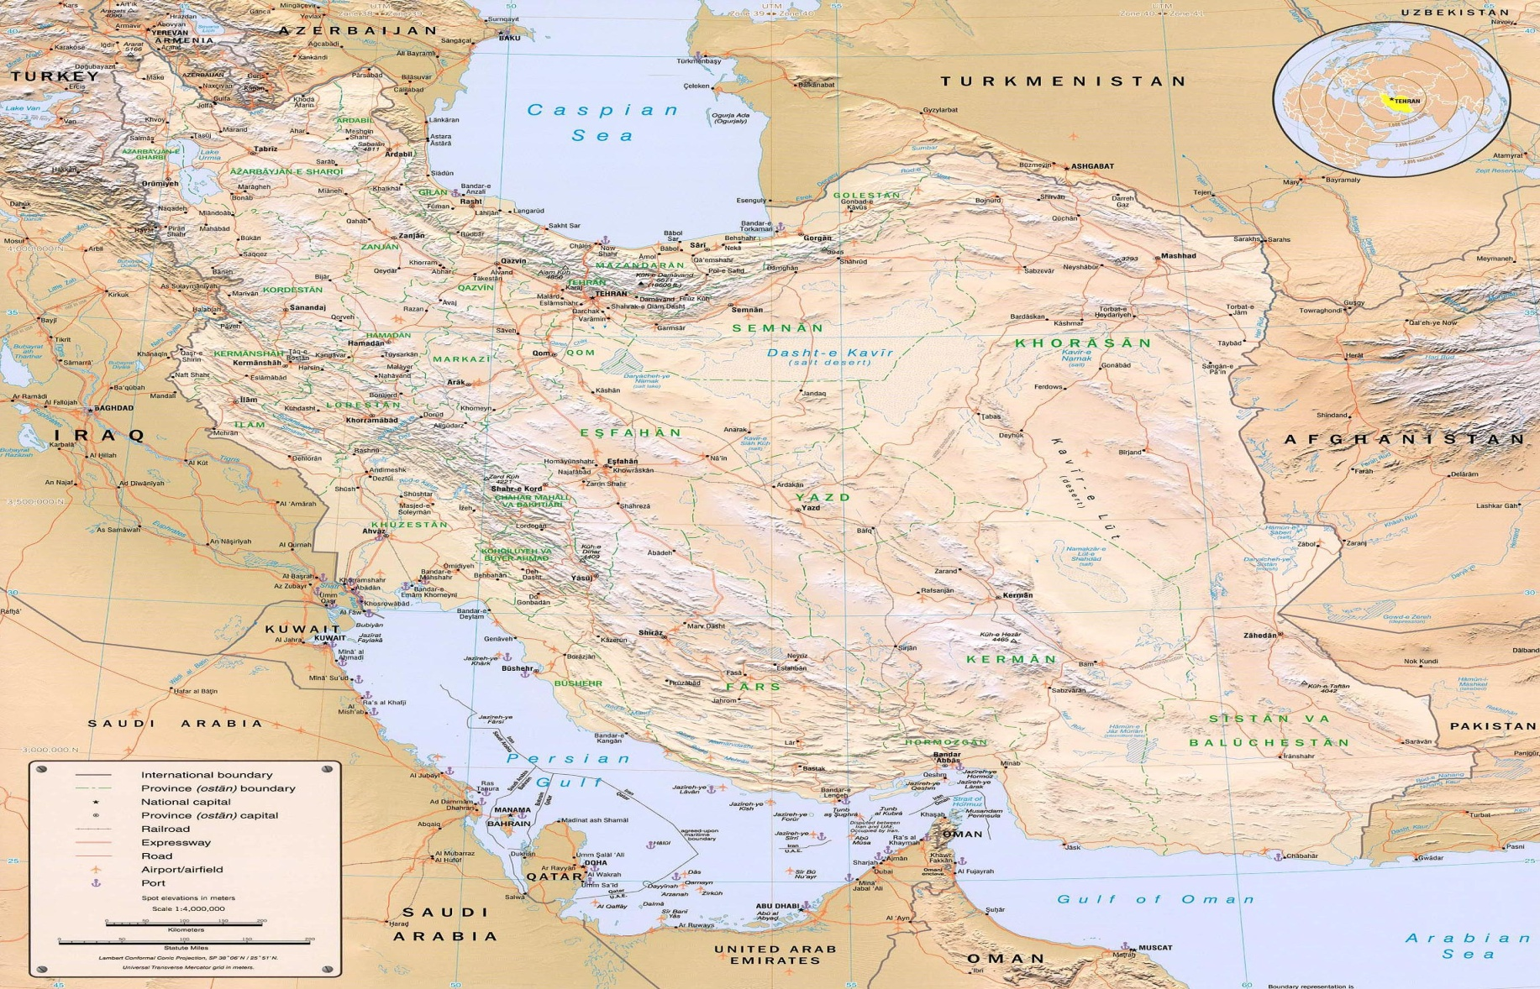
Краткое знакомство с АЭС Бушер
Brief Introduction of the Bushehr NPP
БАЭС
Persian Gulf
Персидский залив
Совещание РКЦ МЦ
9-10 НОЯБРЯ 2021

Slide 5
Краткое знакомство с АЭС Бушер
Brief Introduction of the Bushehr NPP
- Начать строительство АЭС в Иране: в 1975 году немецкой фирмой «KWU» (филиал компании "Сименс").
Расторжение контракта : После февральской Исламской революции 1979 года.
Подписание контракта на завершение строительства блока 1 АЭС: в январе 1995-го года.
Референтный Блок: №4 Балаковской АЭС (В-320).
Тепловая мощность 3000 МВт и электрическая мощность 1000 МВт
Start construction of a nuclear power plant in Iran: in 1975 by the German company "KWU" (a subsidiary of the "Siemens" company).
Termination of contract: After the February 1979 Islamic Revolution.
Signing of the contract for the completion of the construction of Unit 1 of the nuclear power plant: in January 1995.
Reference Unit: No. 4 of Balakovo NPP (V-320).
Thermal power 3000MW & Electric power 1000 MW.
Совещание РКЦ МЦ
9-10 НОЯБРЯ 2021

Slide 6
Тренировка аварийной готовности
Emergency Preparedness Exercises
1. Актуализация документов по организации, проведению и оценке учений по противоаварийной готовности на основе документа МАГАТЭ;
2. Разработка, проведение и оценка сценария на БАЭС для КЧС настольным методом;
3. Разработка, проведение и оценка учений с использованием мобильного оборудования в управлении тяжелыми авариями;
Updating the documents on organization, conduct and evaluation of emergency preparedness exercises based on the IAEA document;
Developing, conducting and evaluating the scenario for crisis management committee at the BNPP with the tabletop method;
Developing, conducting and evaluating the mobile equipment exercise in the Severe Accident Management;
Совещание РКЦ МЦ
9-10 НОЯБРЯ 2021

Slide 7
Тренировка аварийной готовности
Emergency Preparedness Exercises
5. Проведение и оценка упражнения по созыву членов КЧС на станции;
6. Начало организации проведения комплексных учений по готовности к чрезвычайным ситуациям с участием сторонних организаций в 2022 году с техническим сценарием и источником угрозы физической ядерной безопасности;
7. Сокращение или прекращение проведения групповых тренировок на площадке из-за распространения пандемии COVID-19 в соответствии с национальными и международными протоколами здравоохранения.
5. Conducting and evaluating the exercise of calling the members of the plant crisis management committee to assemble;
6. Starting the organization of conduct of comprehensive emergency preparedness exercise with participation of offsite organizations in the year 2022 with a technical scenario and security threat source;
7. Reducing or stopping the conduct of onsite group exercises due to spread of COVID-19 pandemic in accordance with the national and international health protocols.
Совещание РКЦ МЦ
9-10 НОЯБРЯ 2021

Slide 8
Корректирующие мероприятия в зоне УТА
Corrective Action in the SAM Area
Приобретенные позиции:
Дизель-генераторы и Дизельный насос на основании проекта, также на АЭС были проведены начальные этапы испытаний и входного контроля.
Техническое задание: Разработка базового и детального плана использования мобильных дизель-генераторов для ликвидации запроектных аварий на БАЭС-1.
Разработка детального плана систем, анализ, разработка чертежей, паспорта, перечня стандартов и кодов и инструкций по разрушающему и неразрушающему тесты.
Purchased items:
Diesel Generators, Diesel Pump based on design and the initial stages of testing and incoming control have also been carried out at the plant.
Technical assignment: Developing the basic and detailed plan of using the mobile Diesel Generators for responding to Beyond-Design-Basis Accidents at the BNPP-1.
Developing the detailed plan of system, analyzing, developing layout drawing, datasheet list of standards and codes and instructions for destructive and non-destructive tests.
Совещание РКЦ МЦ
9-10 НОЯБРЯ 2021

Slide 9
Корректирующие мероприятия в зоне УТА
Corrective Action in the SAM Area
1- Подготовка симптомно-ориентированных документов к различным типам несчастных случаев, включая следующие три раздела:
Инструкции по ликвидации аварией реакторного отделения (ИЛА) (проектные инструкции по управлению авариями);
Руководство по управлению запроектными авариями (РУЗА);
Руководство по управлению тяжелыми авариями (РУТА).
2- Обучение персонала БПУ и связанного с ними персонала осуществляется в процессе проверки и аттестация документов после окончательного утверждения документов.
1- Preparation of symptom-based documents for various types of accidents, including the following three sections:
Instructions for accident elimination of the reactor department (design instructions for accident management);
Beyond design basis accident management guidelines;
Severe Accident Management Guidelines.
2- Training of the MCR personnel and associated personnel is carried out in the process of verification and validation of documents after the final approval of the documents.
Совещание РКЦ МЦ
9-10 НОЯБРЯ 2021

Slide 10
Корректирующие мероприятия в зоне УТА
Corrective Action in the SAM Area
3- Подготовка Технического задания в том числе:
Базовый проект дизель-генераторо;
Рабочий проект дизель-генераторов.
4- Готовится план подключения дизель-генераторов к шине канала безопасности.
3-Preparation of the technical task, including:
Basic design of a diesel generator;
Working draft of diesel generators.
4- The plan of connecting diesel generators to safety channel bus bar is being prepared.
Совещание РКЦ МЦ
9-10 НОЯБРЯ 2021

Slide 11
  Ежегодные учения по обмену информацией с РКЦ-ВАО АЭС
  Annual Communication Exercise with the RCC – WANO MC
Определение даты проведения коммуникативной тренировки
Эта коммуникационная тренировка проведена 19.10.2021 (27.07.1400). Сценарий тренировки и информация об ответственных лицах, а также характеристики каналов связи (телефон, факс, электронная почта и видеоконференция) были представлены в РКЦ.
Determining the Date of Conducting the Communication Exercise
This communication exercise have conducted on 19.10.2021 (27/07/1400). Based on this, the scenario for exercise and the information on responsible individuals and also the specifications of communication channels (telephone, fax, email and videoconference) were determined and submitted to the RCC.
Совещание РКЦ МЦ
9-10 НОЯБРЯ 2021

Slide 12
Тест видеоконференцсвязи КЧС БАЭС
BNPP CMC Videoconference communication test;
Описание | Иранская Дата | Дата | Дни недели
С участием NPPD Задержка на одну неделю из-за Рождества | 98/10/24 | 14/01/2020 | Вторник | 1
- | 98/12/13 | 03/03/2020 | Вторник | 2
С участием NPPD | 99/02/16 | 05/05/2020 | Вторник | 3
- | 99/04/17 | 07/07/2020 | Вторник | 4
С участием NPPD | 99/06/11 | 01/09/2020 | Вторник | 5
С участием NPPD Задержка на одну неделю из-за Иранских каникул | 99/08/20 | 10/11/2020 | Вторник | 6
Description | Iranian date | Date | Week days
with participation of NPPD one week delay because of Christmas | 98/10/24 | 14/01/2020 | Tuesday | 1
- | 98/12/13 | 03/03/2020 | Tuesday | 2
with participation of NPPD | 99/02/16 | 05/05/2020 | Tuesday | 3
- | 99/04/17 | 07/07/2020 | Tuesday | 4
with participation of NPPD | 99/06/11 | 01/09/2020 | Tuesday | 5
with participation of NPPD one week delay because of Iranian vacations | 99/08/20 | 10/11/2020 | Tuesday | 6
Совещание РКЦ МЦ
9-10 НОЯБРЯ 2021

Slide 13
Статус протокола № 14
Status of Minutes № 14
1. Членам РКЦ продолжить информационный обмен в рамках РКЦ в соответствии с Приложением Ж Регламента информационного обмена (приведено в Приложении 3 к данному протоколу).
Под контролем БАЭС
1. The RCC members shall continue their information exchange within the RCC according to Appendix G, Regulations on Information Exchange (is given in Appendix 3, hereto).
Under control by BNPP
Совещание РКЦ МЦ
9-10 НОЯБРЯ 2021

Slide 14
Статус протокола № 14
Status of Minutes № 14
2. Членам рабочей группы от ЭО/АЭС на 2 и 3 уровнях взаимодействия с РКЦ (1 уровень – опционально) до 17.01.2020 направить запрос в ВАО АЭС-МЦ по проведению проверок ВКС между членами РКЦ и КЦ АО «Концерн Росэнергоатом» на регулярной основе.
ВЫПОЛНЕНО
2. The Operator/Plant Working Group members of the RCC interaction levels 2 and 3 (optionally – for level 1) shall send a request to the WANO-MC for regular RCC Members/Rosenergoatom Crisis Centre videoconference communication tests.
COMPLETED
Совещание РКЦ МЦ
9-10 НОЯБРЯ 2021

Slide 15
Статус протокола № 14
Status of Minutes № 14
11. ЭО/АЭС до 23.12.2019 предоставить в РКЦ информацию о сроках проведения противоаварийных тренировок и учений с РКЦ в 2020 году и о возможных дополнительных тренировках.
ВЫПОЛНЕНО
11. The operators and the plants shall submit to the RCC the information on the dates of their 2020 emergency drills and exercises as well as any potential additional drills before 23 December 2019.
COMPLETED
Совещание РКЦ МЦ
9-10 НОЯБРЯ 2021

Slide 16
Статус протокола № 14
Status of Minutes № 14
12. ЭО/АЭС - членам РКЦ провести минимум по одной противоаварийной тренировке на своих ЭО/АЭС с привлечением РКЦ в 2020.
ВЫПОЛНЕНО
12. The operators and the plants shall conduct at least one emergency drill with participation of the RCC in 2020.
COMPLETED
Совещание РКЦ МЦ
9-10 НОЯБРЯ 2021

Slide 17
Статус протокола № 14
Status of Minutes № 14
14. В тренировочных целях при проведении учений РКЦ:
АЭС/ЭО направлять (по возможности) запрос об оказании экспертной/технической поддержки от РКЦ;
АЭС/ЭО использовать ВКС (по возможности).
ВЫПОЛНЕНО
14. For the purpose of training during the RCC drills:
the plants and the operators shall send requests for the RCC expert/technical support if appropriate;
the plants and the operators shall use the videoconference channels if possible.
COMPLETED
Совещание РКЦ МЦ
9-10 НОЯБРЯ 2021

Slide 18
Меры защиты от пандемии COVID-19
Protective Measures for COVID-19 Pandemic
Меры, принятые на БАЭС для предотвращения распространения пандемии COVID-19
- Получение, перевод и использование документов Международного Агентства по Атомной Энергии (МАГАТЭ) и ВАО по предотвращению и контролю Covid – 19 и
- Выполнение национальных и провинциальных инструкций, предписаний и процедур в области здравоохранения, а также использование международного опыта, полученного от ВАО АЭС и МАГАТЭ, посредством выполнения действий, описанных ниже:
Сокращение рабочего времени персонала;
Внедрение программы удаленной работы дневного персонала;
Уход за уязвимыми группами персонала, такими как беременные женщины, пациенты с острыми респираторными заболеваниями, больные раком, пациенты после трансплантации и т. д;
Надлежащая организация и сотрудничество с теми сотрудниками, которые страдают хроническими заболеваниями высокой степени риска, чтобы они могли выполнять свою профессиональную деятельность с помощью удаленной работы.
Measures taken at the BNPP to prevent the spread of COVID-19 Pandemic
- Obtaining, translating and using International Atomic Energy Agency (IAEA) and WANO documents on prevention and control of Covid - 19 Pandemic and
- Implementation of the national and provincial health instructions, mandates, and procedures and also utilizing international experiences received from WANO and IAEA through performing the activities described below:
Reducing the working hours of staff
Implementing the teleworking program of the daily workers
Taking care of vulnerable groups of staff such as pregnant women, patients with acute respiratory problems, cancer patients, transplant patients, etc.
Appropriately organizing the and cooperating with those staff who have highly risky chronic diseases so that they would be able to perform their occupational activities by teleworking;
Совещание РКЦ МЦ
9-10 НОЯБРЯ 2021

Slide 19
Меры защиты от пандемии COVID-19
Protective Measures for COVID-19 Pandemic
Отмена обеда для дневного персонала;
Санитарно-гигиеническое распределение обедов для сменного персонала в упаковках;
Сведение к минимуму ненужного доступа персонала и движения к Блочному пункту управления станции;
Отмена всех ранее запланированных и/или неактуальных публичных посещений и собраний;
Минимизация количества командировок персонала;
Уведомление персонала БАЭС;
Надлежащее распространение медицинских масок среди персонала;
Установка на стене диспенсеров с дезинфицирующим средством;
Canceling the lunch meal of the daily workers and distributing the shift staff meals as packages in a sanitary manner;
Minimizing the unnecessary staff’s access and traffic to the Main Control Room of the Plant;
Canceling all previously planned and/or unnecessary public visits and gatherings;
Minimizing the number of missions of staff;
Notifying the staff of BNPP;
Distributing medical face masks amongst the staff appropriately;
Installing hand sanitizer solution dispensers on the wall;
Совещание РКЦ МЦ
9-10 НОЯБРЯ 2021

Slide 20
Меры защиты от пандемии COVID-19
Protective Measures for COVID-19 Pandemic
Сведение к минимуму количества личных взаимодействий;
Подготовка и оснащение одной машины скорой помощи поликлиники станции для перевозки идентифицированных пациентов с подозрением на заболевание в медицинские центры города Бушер;
обеспечение личного обучения обслуживающего персонала, чтобы ознакомить их с личными рекомендациями и требованиями общественного здравоохранения и требованиями, связанными с COVID-19, и соблюдать их;
Дезинфекция всех рабочих поверхностей;
Установка специального поддона для дезинфекции подошвы обуви на площадке;
Minimizing the number of in-person interactions;
Preparing and equipping one ambulance of Plant clinic for transporting identified patients suspected to have the disease Bushehr City medical centers;
providing in-person training of service workers to make them familiar with personal and public health recommendations and requirements related to COVID-19 and to observe them;
Disinfecting all working surfaces;
Installing the special tray for disinfecting the bottom of shoes at the plant;
Совещание РКЦ МЦ
9-10 НОЯБРЯ 2021

Slide 21
Меры защиты от пандемии COVID-19
Protective Measures for COVID-19 Pandemic
Мониторинг состояния здоровья сменного персонала перед началом смены (особенно персонала Блочного пункта управления) в центре скорой помощи, расположенном на объекте, путем измерения температуры и насыщения крови кислородом персонала;
Проведение клинических и лабораторных обследований в клинике станции для выявленных людей с подозрением на заболевание или людей с подозрительными симптомами;
Осуществление социального дистанцирования при входе на площадку и на выходе с площадки;
Monitoring the health of shift staff before the start of the shift (especially for Main Control Room staff) in EMS center located at the site through measuring the temperature and blood oxygen saturation of the staff;
Performing clinical and laboratory examinations in the Plant clinic for the identified people suspected to have the disease or people with suspicious symptoms;
Implementing social distancing in the entrances and exits of the Plant and Site;
Совещание РКЦ МЦ
9-10 НОЯБРЯ 2021

Slide 22
Меры защиты от пандемии COVID-19
Protective Measures for COVID-19 Pandemic
Установка станции наблюдения за состоянием здоровья на входе на площадку;
Установка пластиковой крышки на кнопки лифтов и банкоматов для облегчения их дезинфекции;
Наблюдение за состоянием людей, подозреваемых в заболевании, получающих помощь на дому по рекомендации врача или лиц, направленных или отправленных в медицинские центры Бушера;
Принятие соответствующих профилактических мер по проверке персонала подрядных организаций по ТО и ремонту станции;
Полное внедрение процесса возвращения к работе персонала;
Вакцинация всех сотрудников станции и подрядчиков, работающих на Бушерской электростанции.
Setting up health monitoring station in the entrance of plant ;
Installing plastic cover on elevators buttons and ATM buttons in order to facilitate their disinfection;
Following up on the conditions of the people suspected to have the disease, receiving home care on physician’s recommendation or those referred or dispatched to Bushehr medical centers;
Taking appropriate preventive measures in order to screen the maintenance and repair contractor’s staff of the Plant;
Fully implementing the return-to-work process of staff already infected;
Vaccination of all Plant’s employees and contractors working in the Bushehr power Plant.
Совещание РКЦ МЦ
9-10 НОЯБРЯ 2021

Slide 23
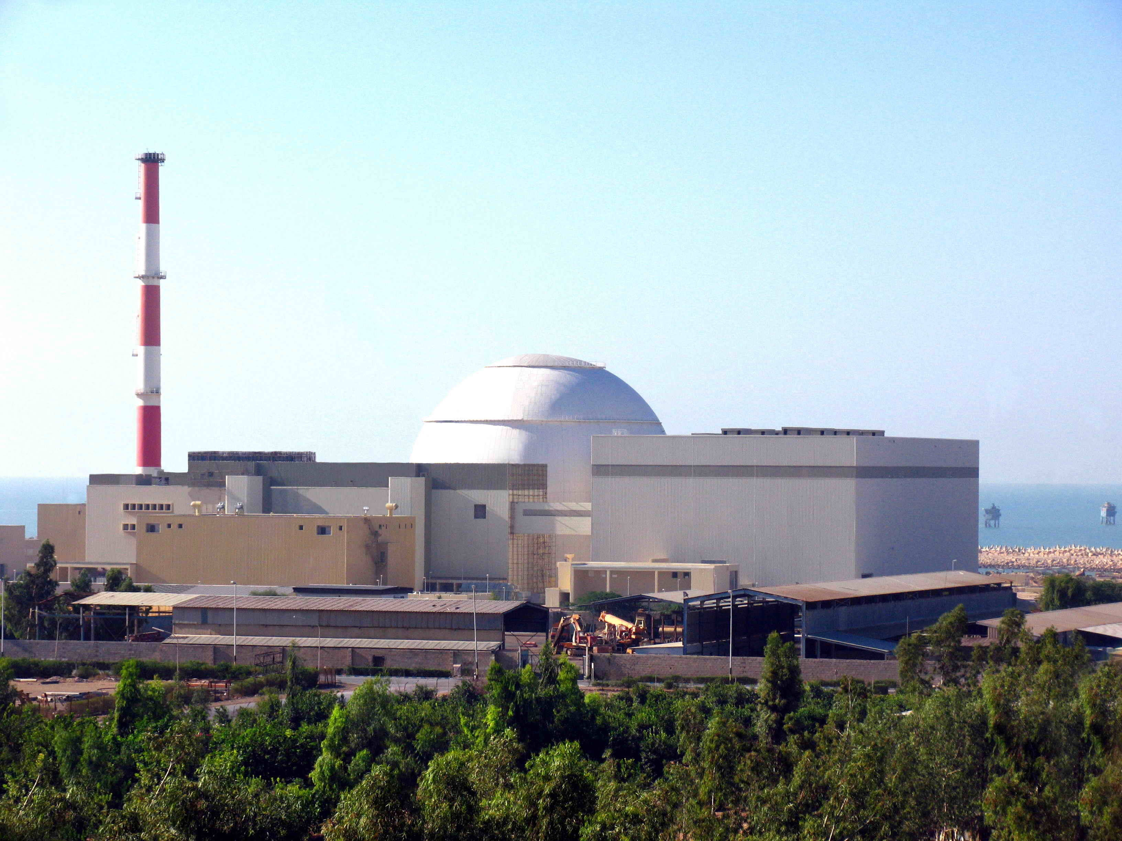
Спасибо за внимание!
Thank you for your attention!

